Slide 1
暗認本読書会5 鍵共有
2021/10/28
https://anninbon.connpass.com/
光成滋生

Slide 2
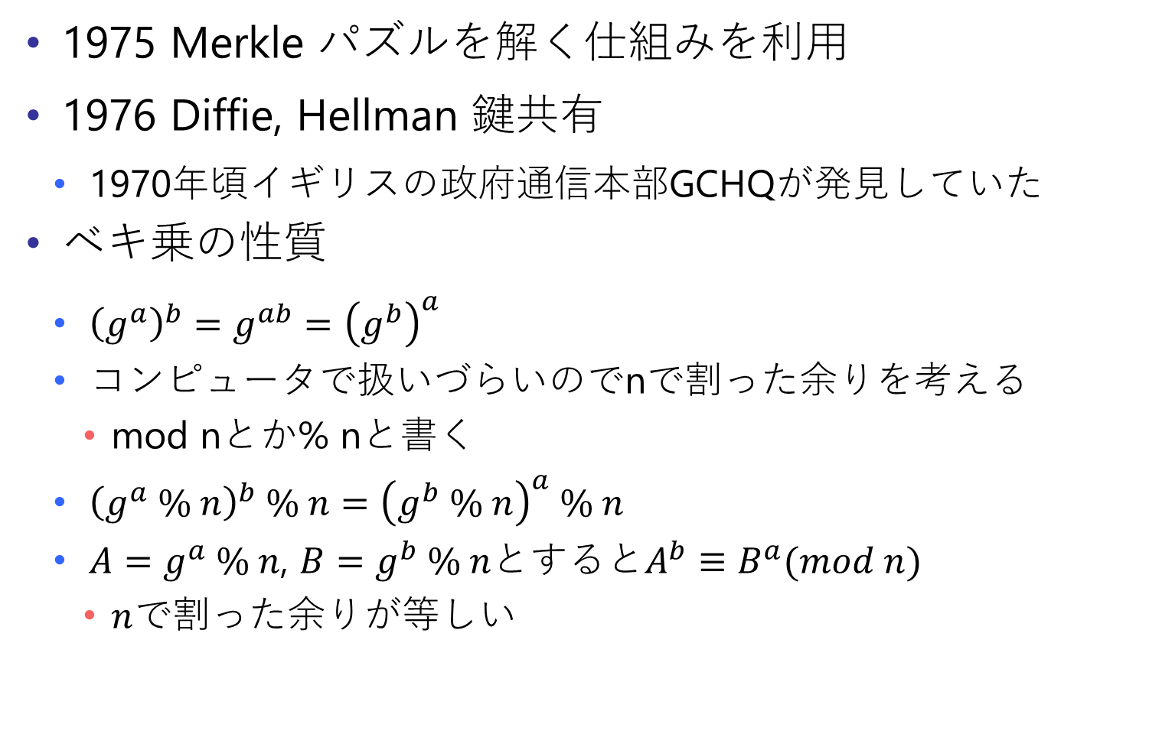
鍵共有
1975 Merkle パズルを解く仕組みを利用
1976 Diffie, Hellman 鍵共有
1970年頃イギリスの政府通信本部GCHQが発見していた
ベキ乗の性質
${\left(g^{a}\right)}^{b}=g^{ab}={\left(g^{b}\right)}^{a}$
コンピュータで扱いづらいのでnで割った余りを考える
mod nとか% nと書く
${\left(g^{a} \% n\right)}^{b} \% n={\left(g^{b} \% n\right)}^{a} \% n$
$A=g^{a} \% n$, $B=g^{b} \% n$とすると$A^{b}≡B^{a}(mod n)$
$n$で割った余りが等しい

Slide 3
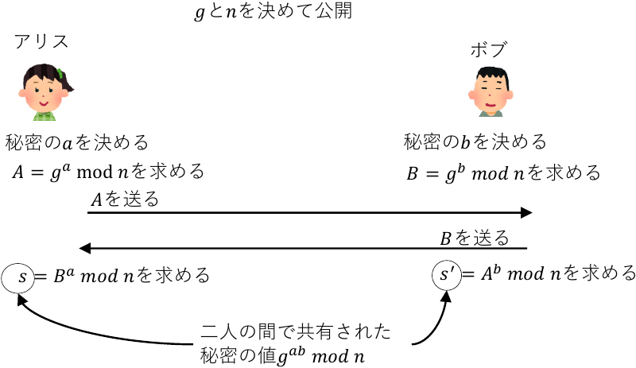
DH鍵共有

Slide 4
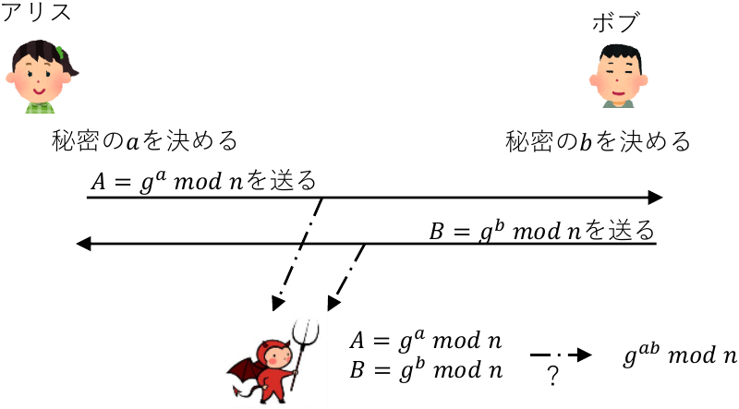

DH鍵共有の安全性
攻撃者（盗聴者）が入手できる情報
公開されているgとn
通信経路を流れるAとB
これから$g^{ab}\%n$を計算できるか

Slide 5
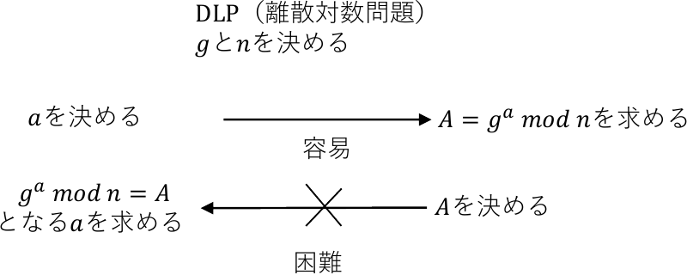
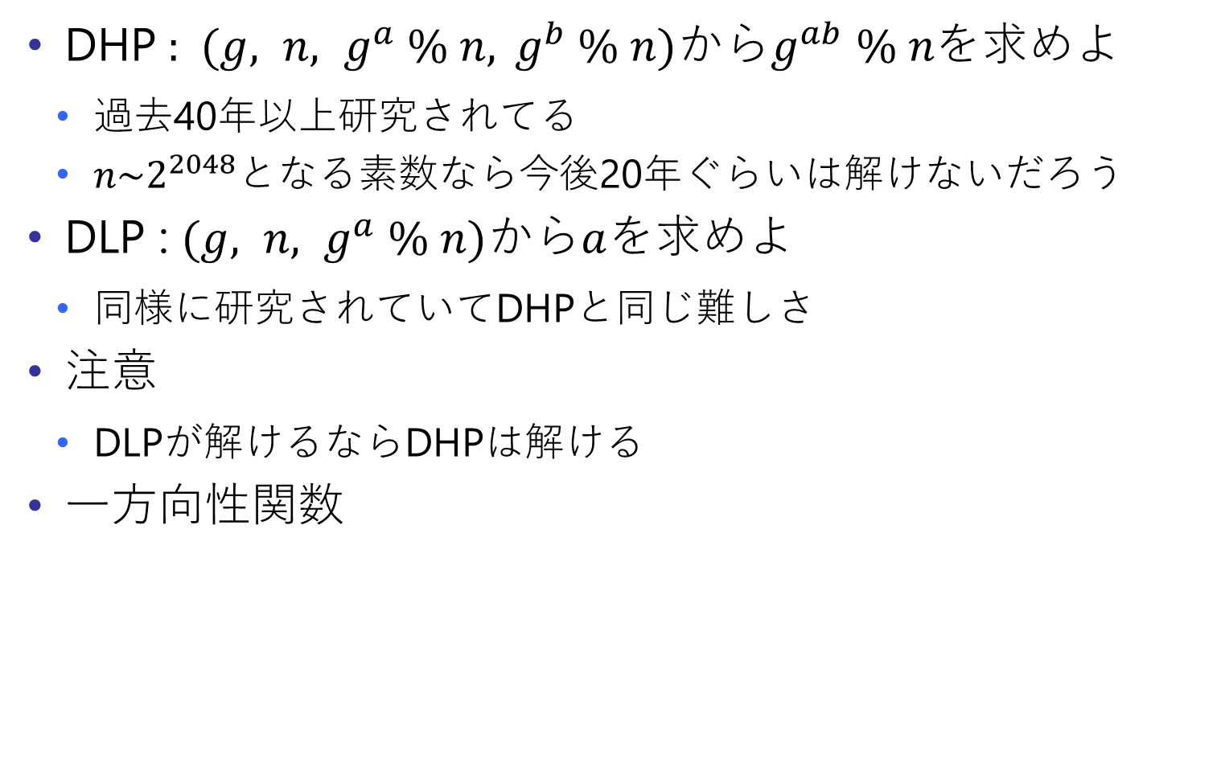
DHP（DH Problem）とDLP
DHP : $(g, n, g^{a} \% n, { g}^{b} \% n)$から$g^{ab} \% n$を求めよ
過去40年以上研究されてる
$n\sim 2^{2048}$となる素数なら今後20年ぐらいは解けないだろう
DLP : $(g, n, g^{a} \% n)$から$a$を求めよ
同様に研究されていてDHPと同じ難しさ
注意
DLPが解けるならDHPは解ける
一方向性関数

Slide 6
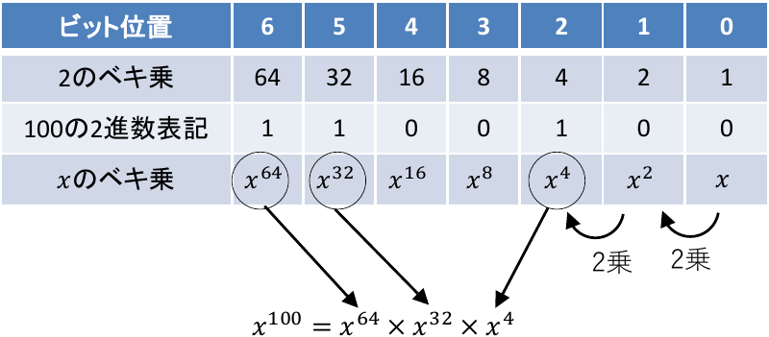
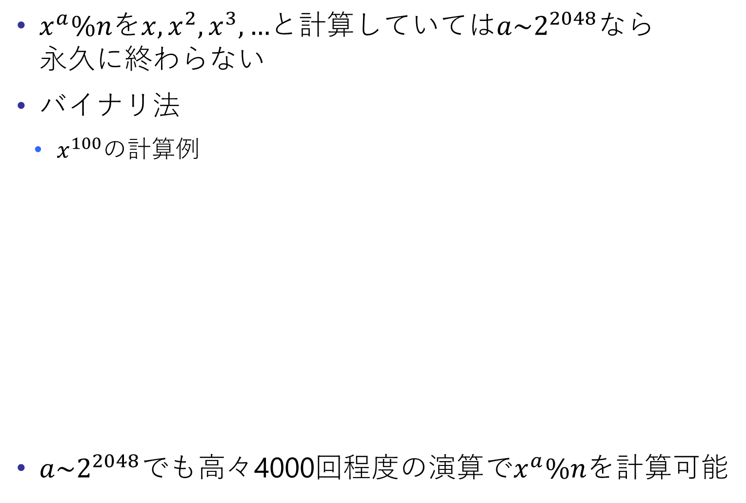
ベキ乗の計算方法
$x^{a}\%n$を$x, x^{2}, x^{3}, …$と計算していては$a\sim 2^{2048}$なら 永久に終わらない
バイナリ法
$x^{100}$の計算例
$a\sim 2^{2048}$でも高々4000回程度の演算で$x^{a}\%n$を計算可能

Slide 7
有限体と拡大体

